Slide 1
组件
- 轻量化平台开发
Notes:
https://developers.weixin.qq.com/miniprogram/dev/framework/view/component.html

Slide 2
目录
组件定义和属性
视图容器
基础组件
表单组件
导航组件
媒体组件
地图组件
画布组件
作业

Slide 3
目录
组件定义和属性
视图容器
基础组件
表单组件
导航组件
媒体组件
地图组件
画布组件
作业

Slide 4
组件定义和属性
在框架基础上官方提供了一系列基础组件，开发者可通过这些基础组件进行任意组合快速开发。
组件是视图层的基本组成单元。
组件自带一些功能与微信风格的样式。
一个组件通常包括开始标签和结束标签，属性用来修饰这个组件，内容在两个标签之内。
<tagname property="value">contents</tagname>​​
组件可以通过属性进行配置， 属性只能用在开始标签或单个自闭合标签上，不能用于结束标签。一个组件可以对应多个属性，属性具有名称和值两部分，组件的属性名称都是小写，以连字符“-”连接。

Slide 5
组件定义和属性
组件的共同属性组件的共同属性指每个组件都有的属性，在每个组件中它们代表的意义和作用都一样，
id：组件的唯一表示，保持整个页面唯一。
class：组件里的样式类，在对应的WXSS中定义的样式类。
style：组件的内联样式，可以动态设置的内联样式。使用方式同HTML标签style属性。
hidden：组件是否显示，所有组件默认显示。
data-*：自定义属性，组件上触发事件时，会发送给事件处理函数。事件处理函数可以通过datascl获取。
bind*/catch*：组件的事件，绑定逻辑层相关事件处理函数。bind为冒泡事件，catch为非冒泡事件。
除上述属性以外几乎所有组件都有自定义属性，可以对该组件的功能或样式进行修饰。

Slide 6
目录
组件定义和属性
视图容器
基础组件
表单组件
导航组件
媒体组件
地图组件
画布组件
作业

Slide 7
视图容器
视图容器：没有任何语义和功能，仅作为容器元素存在，
<view/>、<scroll-view/>、<swiper/>
在HTML中大部分标签内部能嵌套任何标签，如<div/>、<span/>、<section/>、<p/>等，但是在小程序中，大部分组件都有它自己特殊的功能和意义，内部也只能嵌套指定的组件，而容器组件内部能嵌套任何标签，容器组件是构建布局的基础组件。

Slide 8

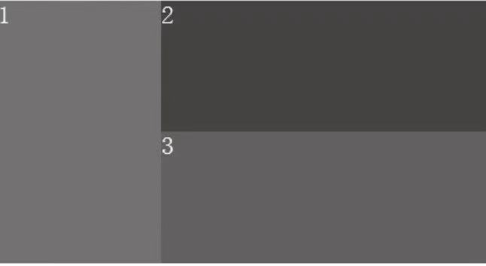
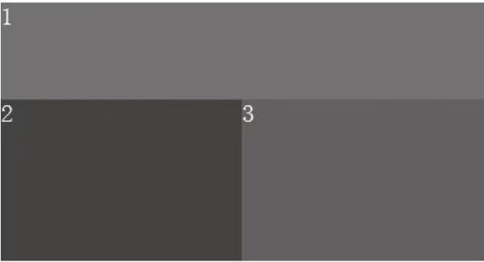
视图容器 – View
<view/>是一个块级容器组件，没有特殊功能，主要用于布局展示
hover：是否启动点击态，默认值为false。
hover-class：指定按下去的样式。当hover-class="none"时，没有点击态效果，默认值为none。
hover-start-time：按住后多久出现点击态，单位毫秒，默认值为50。
hover-stay-time：手指松开后点击态保留时间，单位毫秒，默认值为400。

Slide 9
视图容器 – View
<view style="display:flex; ">
<view style="background-color:red; flex-grow:1; height:80rpx; "></view>​​​​
<view style="background-color:blue; flex-grow:1; height:80rpx; "></view>​​​​
<view style="background-color:green; flex-grow:1; height:80rpx; "></view>​​​​
</view>
​​​​​​<view style="display:flex; height:400rpx; ">​​​​
<view style="background-color:red; width:250rpx; color:#fff; ">1</view>
<view style="flex-grow:1; display:flex; flex-direction:column; ">​​​​
<view style="flex-grow:1; background-color:blue; color:#fff; ">2</view>​​​​
<view style="flex-grow:1; background-color:green; color:#fff; ">3</view>​​​​
</view>
​​​​</view>
<view style="display:flex; flex-direction:column; height:400rpx; ">​​​​
<view style="background-color:red; height:150rpx; color:#fff; ">1</view>​​​​
<view style="flex-grow:1; display:flex; ">​​​​
<view style="flex-grow:1; background-color:blue; color:#fff; ">2</view>
<view style="flex-grow:1; background-color:green; color:#fff; ">3</view>​​​​
</view>
​​​​</view>​​

Slide 10
视图容器 – Scroll View
<scroll-view/>在<view/>基础上增加了滚动相关属性，通过设置这些属性，我们能响应滚动相关事件。目前，有些组件不能在<scroll-view/>中使用：<textarea/>、<video/>、<map/>、<convas/>。
scroll-x：允许横向滚动，默认为false。
scroll-y：允许纵向滚动，默认为false。
upper-threshold：距顶部/左边多远时（单位px），触发scrolltoupper事件，默认值为50。
lower-threshold：距底部/右边多远时（单位px），触发scrolltolower事件，默认值为50。
scroll-top：设置竖向滚动条位置。
scroll-left：设置横向滚动条位置。
scroll-into-view：值应为某子元素id，滚动到该元素时，元素顶部对齐滚动区域顶部。
bindscrolltoupper：滚动到顶部/左边，会触发scrolltoupper事件。
bindscrolltolower：滚动到底部/右边，会触发scrolltolower事件。
bindscroll：滚动时触发，event.detail = {scrollLeft, scrollTop, scrollHeight, scrollWidth, deltaX, deltaY}。

Slide 11
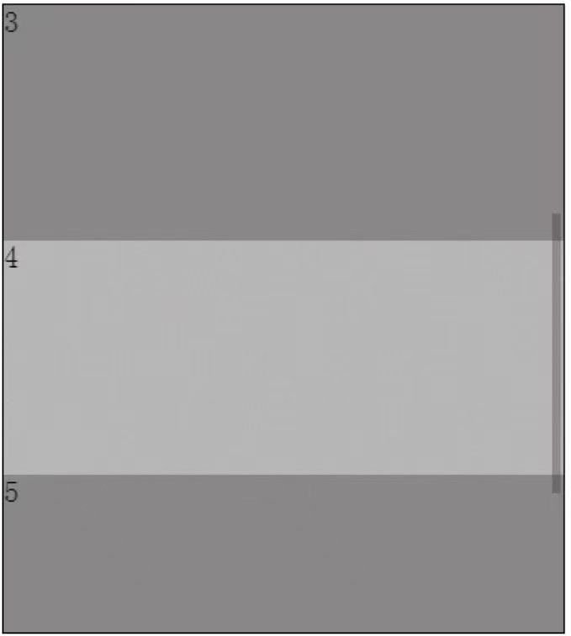
视图容器 – Scroll View
<scroll-view class="scroll-container" upper-threshold="0"​​​​ lower-threshold="100" scroll-into-view="{{toView}}"​​​​ bindscroll="scroll" bindscrolltolower="scrollToLower"​​​​ bindscrolltoupper="scrollToUpper" scroll-y="true"​​​​ scroll-top="{{scrollTop}}">​​​​
<view id="item-1" class="scroll-item bg-red">1</view>
<view id="item-2" class="scroll-item bg-blue">2</view>​​​​
<view id="item-3" class="scroll-item bg-red">3</view>
<view id="item-4" class="scroll-item bg-blue">4</view>
<view id="item-5" class="scroll-item bg-red">5</view>​​​​
</scroll-view>
​​​​<view class="act">​​​​
<button bindtap="scrollToTop">点击滚动到顶部</button>​​​​
</view>​​​​
​​​​.scroll-container {​​​​ border : solid 1px;​​​​ height : 800rpx;​​​​}​​​​
.scroll-container .scroll-item {​​​​ height : 300rpx;​​​​ width : 120%;​​​​}​​​​
.bg-blue { background-color: #87CEFA; }​​​​
.bg-red { background-color: #FF6347; }​​​​
.act { padding : 10px; }​​​​
Page( {​​​​
data : {toView : 'item-3'​​​​}，​​​
scrollToUpper : function() {​​​​
console.log( ’触发到滚动顶部事件’ );​​​​
}，​​​​
scrollToLower : function() {​​​​
console.log( ’触发滚动到底部事件’ );​​​​
}，​​​​
scroll : function() {​​​​
console.log( ’触发了滚动事件’ );​​​​
}，​​​​
scrollToTop : function() {​​​​
this.setData( {​​​​ scrollTop : '0'​​​​ } );​​​​
}​​​​
} );​​

Slide 12
视图容器 – Swiper
<swiper/> ，利用它我们可以实现轮播图、滑动页面、图片预览等效果。滑块视图组件由<swiper/>和<swiper-item/>两个标签组成，一个<swiper/>中只能放置一个或多个<swiper-item/>，放置其他节点会被删除，<swiper-item/>内部能放置任何组件，默认宽高自动设置为100%。
<swiper-item/>组件作为容器没有任何特殊属性，
<swiper/>组件属性如下：
indicator-dots：是否显示面板指示点，默认为false。
autoplay：是否自动切换，默认为false。
current：当前所在页面的index，默认为0。
interval：自动切换时间间隔，默认为5000。
duration：滑动动画时长，默认为1000。
circular：是否采用衔接滑动，默认值为false。
bindchange:current改变时会触发change事件，event.detail = {current: current}。

Slide 13
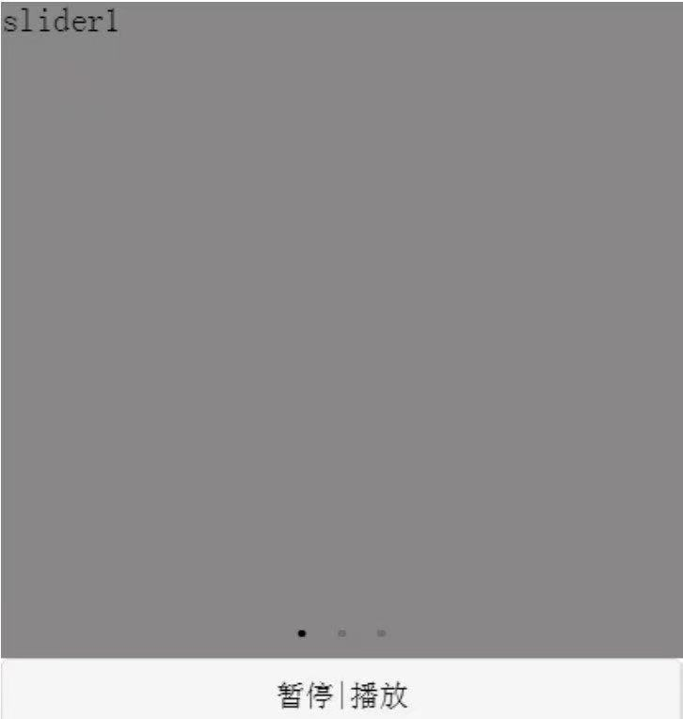
视图容器 – Swiper
<swiper class="banner" indicator-dots="true" autoplay="{{autoplay}}"​​​​ current="0" interval="2000" duration="300" bindchange="change">​​​​
<block wx:for="{{sliderList}}">
<swiper-item class="{{item.className}}">{{item.name}}</swiper-item>​​​​
</block>
​​​​</swiper> ​​​​<view>​​​​
<button bindtap="play">暂停|播放</button>​​​​
</view>
.banner { height : 400px; background-color: #ddd; }​​​​
.bg-blue { background-color: #87CEFA; }
​​​​.bg-red { background-color: #FF6347; }​​​​
.bg-green { background-color: #43CD80; }​​​​
Page( {​​​​
data : {​​​​
autoplay : true，​​​​
sliderList : [​​​​
{ className : 'bg-red', name : 'slider1’ }，
{ className : 'bg-blue', name : 'slider2’ }，
{ className : 'bg-green', name : 'slider3' }​​​​
]​​​​}，​​​​
play : function() {​​​​
this.setData( { autoplay : ! this.data.autoplay​​​​} );​​​​ }，
​​​​
change : function() {​​​​
console.log( ’执行了滚动’ );​​​​
}​​​​
} );

Slide 14
目录
组件定义和属性
视图容器
基础组件
表单组件
导航组件
媒体组件
地图组件
画布组件
作业

Slide 15
基础组件 – ICON
<icon/>是页面中非常常用的组件，它通常用于表示状态，起到引导作用。
在<icon/>中，官方为大家提供了一套符合微信设计规范的样式类型
type:icon的类型。有效值包括：success、success_no_circle、info、warn、waiting、cancel、download、search、clear。
size:icon的大小，单位px。默认值为23px。
color:icon的颜色，同CSS的color。

Slide 16
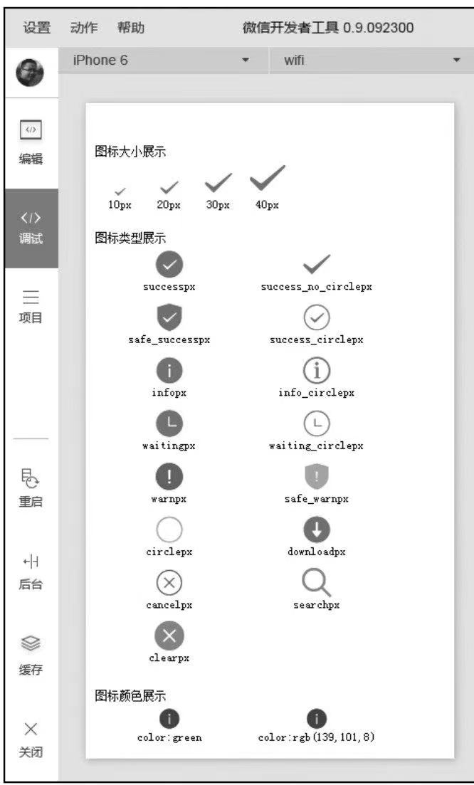
基础组件 – ICON
​​​​​​<view class="section size">​​​​
<view class="title">图标大小展</view>
<view class="list">
<block wx:for="{{sizeList}}">​​​​
<view class="item">
<icon type="success_no_circle“size="{{item}}"/>​​​​
<label>{{item}}px</label>​​​​
</view>​​​​
</block>
</view>
​​​​</view>
​​​​<view class="section">​​​​
<view class="title">图标类型展示</view>
<view class="list">​​​​
<block wx:for="{{typeList}}">​​​​
<view class="item">​​​​
<icon type="{{item}}" size="30"/>​​​​
<label>{{item}}px</label>​​​​
</view>​​​​
</block>​​​​
</view>​​​​
</view>​
​​​<view class="section">​​​​
<view class="title">图标颜色展示</view>
<view class="list">​​​​
<block wx:for="{{colorList}}">​​​​
<view class="item">​​​​
<icon type="info" color="{{item}}"/>​​​​
<label>color:{{item}}</label>​​​​
</view>​​​​
</block>​​​​
</view>
​​​​</view>​​​​
.section{ font-size : 12px; padding : 10px; }​​​​
.section .list{ display:flex; flex-wrap : wrap; }​
​​​.section .list .item { width : 300rpx; padding : 5px 0; display: flex;​​​​ flex-direction:column; justify-content:flex-end; }​​​​
.section.size .list .item { width : 100rpx; padding : 0; }​​​​
.section .list .item label { text-align: center; }​​​​
.section .list .item icon { text-align: center; }​​​​
Page( {​​​​
data : {​​​​
/＊不同大小＊/​​​​
sizeList : [10, 20, 30, 40]，​​​​
/＊不同类型＊/​​​​
typeList : [‘success’, ‘success_no_circle’, ‘safe_success’, ‘success_circle’, ‘info’, ‘info_circle’, ‘waiting’, ‘waiting_circle’, ‘warn’, ‘safe_warn’, ‘circle', 'download’, 'cancel', 'search', 'clear']，​​​​
/＊不同颜色＊/​​​​
colorList : ['green', 'rgb(139,101,8)']​​​​ }，​​​​} );​​

Slide 17
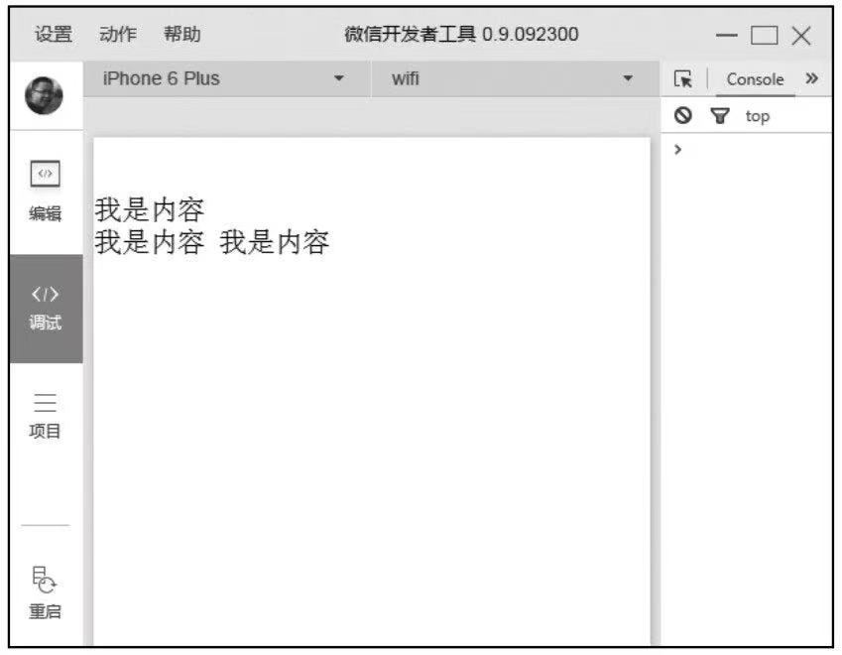
基础组件 – Text
<text/>组件主要用于文本内容的展示，只有<text/>节点内部的内容能被长按选中，文本中的内容支持转义字符“\”，常用的转义字符可以参考网络资料。​​​​​可以嵌套<text/>.
<text>{{content}}</text>​​​​
Page( {​​​​
data : {​​​​content : ‘我是内容\n我是内容\t我是内容’}​​​​
} );​

Slide 18
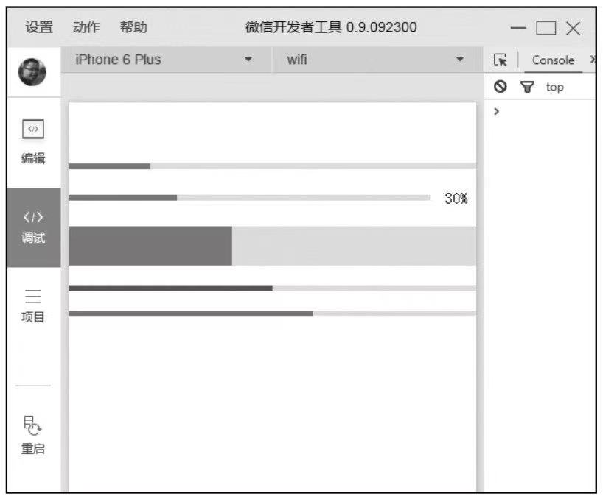
基础组件 – Progress
<progress/>用于显示进度状态，比如资源加载、用户资料完成度、媒体资源播放进度等。
percent：当前进度占所有进度的百分比，取值区间为0到100。
show-info：是否在进度条右侧显示百分比，默认为false。
stroke-width：进度条线的宽度，单位px，默认值为6。
color：进度条颜色，默认值为#09BB07。
active：渲染时是否开启进度条从左到右的动画，默认值为false。开启后每次修改percent触发进度条重新渲染，都会从左到右显示动画。
<progress percent="20"></progress>​​​​
<progress percent="30" show-info="true"></progress>
​​​​<progress percent="40" stroke-width="40"></progress>
​​​​<progress percent="50" color="#CD5555"></progress>​​​​
<progress percent="60" active></progress>​

Slide 19
目录
组件定义和属性
视图容器
基础组件
表单组件
导航组件
媒体组件
地图组件
画布组件
作业

Slide 20
表单组件 – radio
小程序中单选框是由<radio-group/>和<radio/>两个组件组合而成。
在同一组单选项中的<radio/>是互斥的，当一个按钮被选中，之前选中的按钮就变为非选中。
小程序中<radio/>不能单独使用，同一组<radio/>需要包含在一个<radio-group/>中，这样才能形成一组单项选择按钮，<radio/>的选中态不能直接获取，需要通过<radio-group/>的change事件进行获取。
<radio/>是<radio-group/>中的一个单选按钮，具有以下属性：
value： <radio/>标识。当该<radio/>选中时，<radio-group/>的change事件会携带<radio/>的value。
checked：当前<radio/>是否选中，一个<radio-group/>中只能有一个<radio/>的checked为true，如果设置多个，将默认选中最后一个为true的单选项，默认为false。
disabled：是否禁用，禁用后不能点击，默认为false。
color： radio的颜色，同CSS的color。

Slide 21
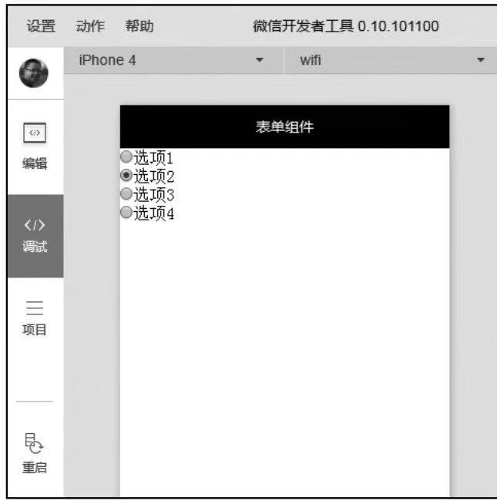
表单组件 – radio
<radio-group bindchange="changeChoosed">​​​​
<view wx:for="{{radios}}">
<radio value="{{item.value}}" checked="{{item.checked}}"/>{{item.text}}​​​​
</view>​​​​
</radio-group>​​​​
Page( {​​​​
data : {​​​​
radios : [​​​​
{value : ‘1’, text : ’选项1‘, checked : false }，​​​​
{value : '2', text : ’选项2', checked : true}，​​​​
{value : '3', text : ’选项3', checked : false}，​​​​
{value : '4', text : ’选项4', checked : false}​​​​
]​​​​}，​​​​
changeChoosed : function( event ) {​​​​
console.log( ’你选中了：' + event.detail.value );​​​}​​​​
});​​

Slide 22
表单组件 – CheckBox
小程序中的复选是由<checkbox-group/>和<checkbox/>两个组件组合而成。一个包含多个<checkbox/>的<checkbox-group/>表示一组多选项，一组多选项允许在待选项中选中一项以上的选项。
<checkbox-group/>用于包裹<checkbox/>，仅有一个属性bindchange：绑定<checkbox-group/>change事件，<checkbox-group/>中的选中项发生变化时触发change事件。
<checkbox/>是<checkbox-group/>中的一个多选项目，它的属性有：
value:<checkbox/>标识，选中时触发<checkbox-group/>的change事件，并携带<checkbox/>的value。
checked：当前<checkbox/>是否选中，可用来设置默认值，一个<checkbox-group/>允许一个或多个<checkbox/>的checked为true，默认为false。
disabled：是否禁用，禁用后不能点击，默认为false。

Slide 23

表单组件 – CheckBox
<checkbox-group bindchange="checkboxChange">
<view wx:for="{{countrys}}">​​​​
<checkbox value="{{item.value}}"
checked="{{item.checked}}"​​​​ disabled="{{item.disabled}}" />​​​​{{item.name}}​​​​
</view>​​​​
</checkbox-group>
Page( {​​​​
data : {​​​​
countrys : [​​​​
{name : ’中国’, value : '1' }，​​​​
{name : ’美国’, value : ‘2’, checked : true }，​​​​
{name : ’日本’, value : ‘3’, disabled : true }，​​​​
{name : ’韩国’, value : '4' }，​​​​
{name : ’俄罗斯’, value : '5', checked : true }​​​​
]​​​​}，​​​​
checkboxChange : function( e ) {​​​​
console.log( ’你选中的项目有：' + e.detail.value );​​​​ }
​​​​} );

Slide 24
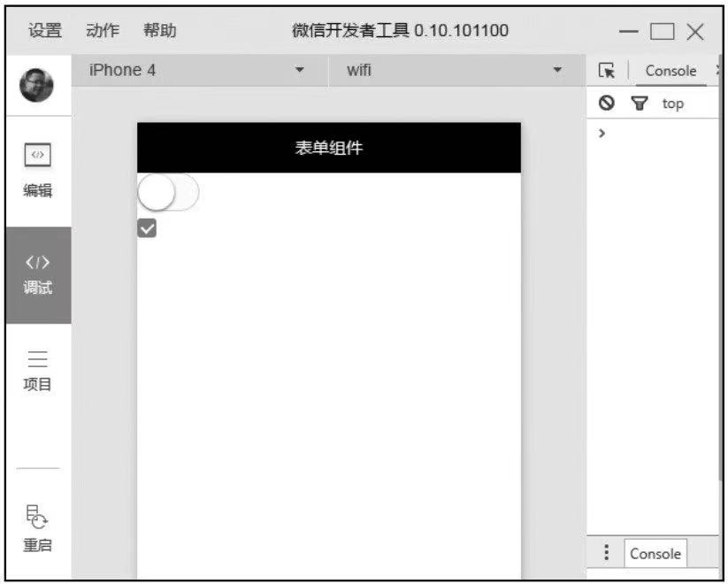
表单组件 – switch
switch组件<switch/>是一个可以在两种状态切换的开关选择器:
checked：是否选中，默认为false。
type:<switch/>的UI样式，有效值为switch、checkbox，默认为switch。
bindchange:checked改变时触发change事件
​​​​Page( {​​​​
data : {
switchs : [​​​​
{​​​​name : 'switch1'，​​​checked : false，type : 'switch’, changeEventName : 'change'​​​​ }，​​​​
{​name : 'switch2'，checked : true，type : 'checkbox’, changeEventName : 'change'​​​​}​​​​
]​​​}，​
change : function( e ) {​​​​
var name = e.currentTarget.dataset.name，​​​​
switchs = this.data.switchs，
i, s;​​​​
for ( i = 0; s = switchs[i]; ++i ) {​​​​
if ( s.name == name ) {​​​​s.checked = e.detail.value;​​​​ break;​​​​}​​​​
}​​​​
console.log( name + ’的选中态为：' + e.detail.value );​​​​ }​​​​} );​​
<view wx:for="{{list}}">​​​​
<switch data-name="{{item.name}}" type="{{item.type}}"​​​​ checked="{{item.checked}}" bindchange="{{item.changeEventName}}"/>
​​​​</view>

Slide 25
表单组件 – Label
<radio/>和<checkbox/>案例中，点击文案时不能选中对应的单选框或复选框，这时我们可以利用<label/>改进表单组件的可用性，通过绑定for属性让用户点击<label/>时触发对应的控件；
小程序中<label/>的触发规则有两种：
将控件放在标签内。当用户点击时触发<label/>中第一个控件。
设置<label/>的for属性。当用户点击时触发for属性对应的控件。for属性优先级高于内部控件。

Slide 26
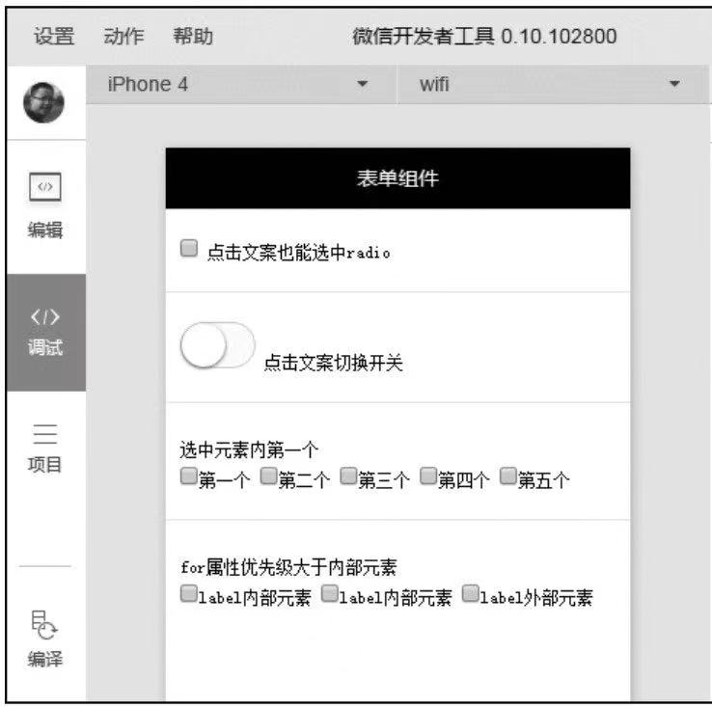
表单组件 – Label
<view class="section">
<checkbox-group bindchange="checkboxchange">
<label><checkbox value="value-1" /> 点击文案也能选中radio</label>
</checkbox-group>
</view>
<view class="section">
<label><switch /> 点击文案切换开关</label>
</view>
<view class="section">
<view class="title">选中元素内第一个</view>
<checkbox-group>
<label>
<checkbox value="value-1" />第一个
<checkbox value="value-2" />第二个
<checkbox value="value-3" />第三个
<checkbox value="value-4" />第四个
<checkbox value="value-5" />第五个
</label>
</checkbox-group>
</view>
<view class="section">
<view class="title">for属性优先级大于内部元素</view>
<checkbox-group>
<label for="mycheckbox">
<checkbox />label内部元素
<checkbox />label内部元素
</label>
<checkbox id="mycheckbox" />label外部元素
<checkbox-group />
<view>
.section { font-size : 12px; padding: 20px 10px; border-top : solid 1px #eee; }
.section .title { padding : 5px 0;margin-bottom: 5px; display : block; }
.section input { border : solid 1px #ccc; background-color: #fff;
border-radius:4px; }
Page({
checkboxchange : function( event ) { console.log( event.detail.value ); }
});​​

Slide 27
基础组件 – slider
<slider/>组件滑动选择器是一种在移动端常用的交互组件，滑动选择器一般有水平和垂直两种，小程序中只提供了水平的形式，滑动到最左边是最小值，滑动到右边是最大值。
min：最小值，默认值为0。
max：最大值，默认值为100。
step：步长，取值必须大于0，并且可被（max-min）整除，默认值为1。
disabled：是否禁用，默认值为false。
value：当前取值，默认值为0。value值应该在max和min的区间范围内，设置后滑块会滚动到对应位置。color：背景条的颜色，默认值为#e9e9e9。
selected-color：已选择的颜色，默认值为#laad19。
show-value：是否在右侧显示当前value。
bindchange：完成一次拖动后触发的事件，event.detail = { value: value }。

Slide 28
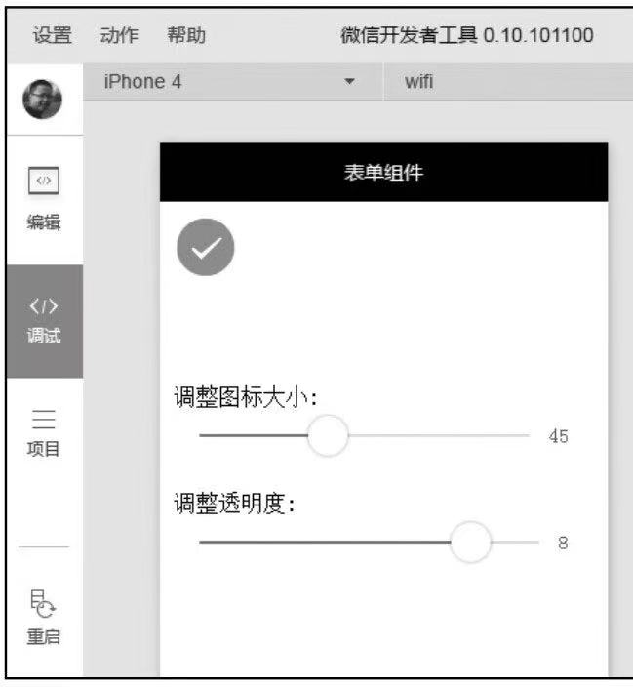
表单组件 – slider
<view class="section icon-wrapper">​​​​
<icon type="success" size="{{icon.size}}" ​​​​ style="opacity:{{icon.opacity/10}}; " />​​​​
</view>​​​
​<view class="section">​​​​
<view>调整图标大小：</view>​​
​ <slider show-value max="100" min="10" step="5" value="{{icon.size}}" ​​​​ bindchange="changeSize"></slider>
</view>
​​​​<view class="section">​​​​
<view>调整透明度：</view>​​​
<slider show-value max="10" min="0" step="1" value="{{icon.opacity}}" ​​​​ bindchange="changeOpacity"></slider>​​​​
</view>
​​​​.section { padding : 10px; }​​​​
.section.icon-wrapper { height : 100px; font-size : 12px; }​​​
​Page( {​​​​
data :{​​​​ icon : {​​​​ size : 20，​​​​ opacity : 8​​​​ }​​​​ },
changeSize : function( e ) {​​​​this.data.icon.size = e.detail.value;​​​​ this.setData( this.data );​​​​ },
changeOpacity :function( e ) {​​​​ this.data.icon.opacity = e.detail.value;​​​​ this.setData( this.data );​​​​ }​​​​
} );​​

Slide 29
表单组件 – Picker
<picker/>可以在屏幕底部弹出一个窗口，供用户在所提供的选择项中选择一个。<picker/>本身不会向用户呈现任何特殊效果，像<checkbox-group/>一样用于包裹其他组件，点击<picker/>包裹内的元素时会从底部弹出相应选项。
<picker/>分为3种类型：普通选择器、时间选择器和日期选择器，默认是普通选择器，这三种选择器在细节上略有不同，我们可以通过设置<picker/>组件mode属性值切换不同选择器。

Slide 30
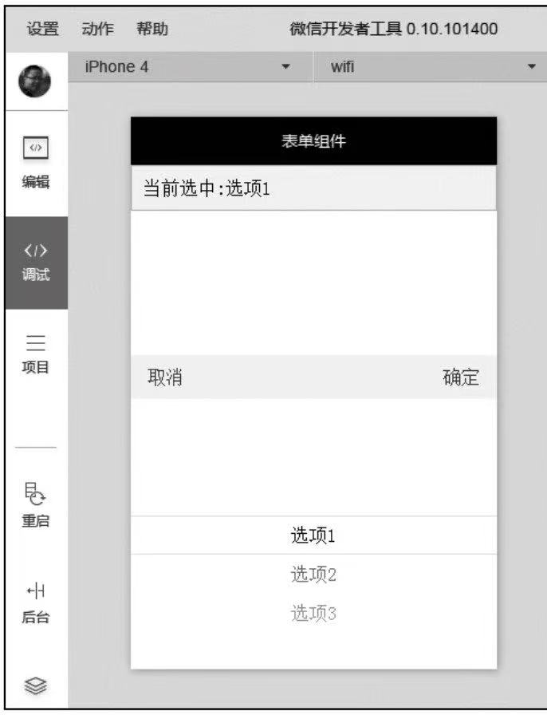
表单组件 – Picker
普通选择器普通选择器是默认的滚动选择器，我们只需要绑定数组类型的数据就能直接使用，对应的mode属性值为selector：
range：底部弹出选项的数组，默认值为一个空数组[]。只有当<picker/>的mode为selector时，range属性才有效。
rang-key：当range是一个Object Array时，通过rang-key来指定Object中key的值作为选择器显示内容。
value:mode为selector时，value值是数字，表示选择了range中的第几个，从0开始。
bindchange:value改变时触发change事件，event.detail={value:value}。
disabled：是否禁用，默认值为false。
<picker value="{{selectedIndex}}" range="{{list}}" bindchange="change">​​​​
<view class="picker">当前选中：{{list[selectedIndex]}}​​​​ </view>​​​​
</picker>
​​​​.picker{ border:solid 1px #ddd; background-color: #fafafa; padding : 10px; }
​​​​Page( {​​​​
data : {​​​​
//创建对应选择项​​​​
list : [‘选项1’, ‘选项2’, ‘选项3’​​]，​​​​
selectedIndex : 0​​​​
}，​​​​
change : function( e ) {​​​​
//修改选中项文案​​​​
this.setData( {​​​​selectedIndex : e.detail.value​​​​} );​​​​ }
​​​​} );​​

Slide 31
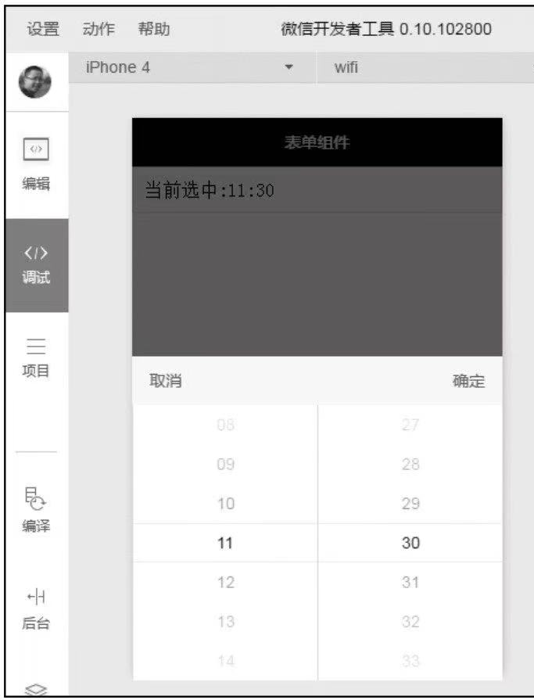
表单组件 – Time Picker
时间选择器在普通选择器基础上，<picker/>提供了时间选择器，对应的mode属性值为time：
value：表示选中的时间，字符串格式为“hh:mm”，默认为空。
start：表示有效时间范围的开始，字符串格式为“hh:mm”，默认值为空。
end：表示有效时间范围的结束，字符串格式事为“hh:mm”，默认值为空。
bindchange:value改变时触发change事件，event.detail={value:value}。
disabled：是否禁用，默认值为false。
​​​​​​<picker value="{{selectTime}}" mode="time" start="{{startTime}}"​​​​ end="{{endTime}}" bindchange="change">​​​​
<view class="picker">​​​​当前选中：{{selectTime}}​​​​ </view>​​​​
</picker>​​​​
.picker{ border:solid 1px #ddd; padding : 10px; }​​​​
Page( {​​​​
data : {​​​​
startTime : “00:00”，
endTime : "24:00"，​​​​
selectTime : "11:30"​​​​
}，​​​​
//修改选中项文案​​​​
change : function( e ) {​​​​
this.setData( {​​​​ selectTime : e.detail.value​​​​ } );​​​​ }
​​​​} );​​

Slide 32
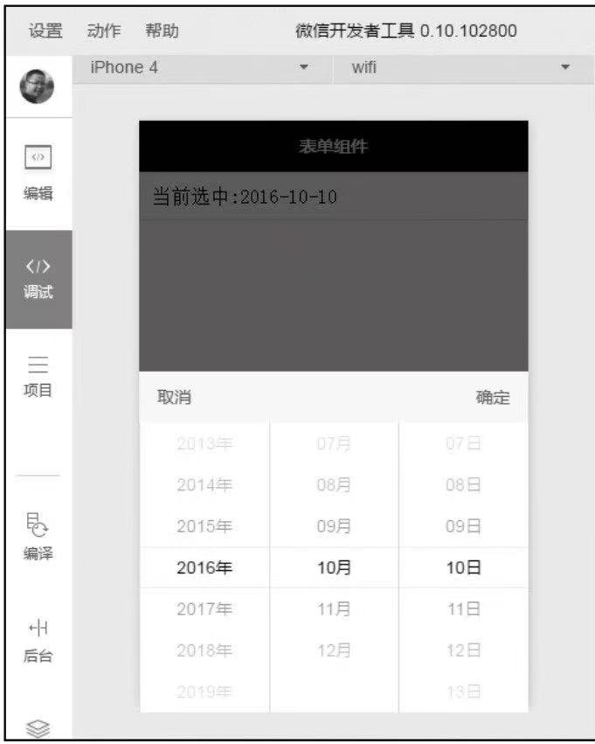
表单组件 – DaTe Picker
期选择器对应的mode属性为date，属性如下：
value：表示选中的日期，字符串格式为“yyyy-MM-dd”，默认值为0。
start：表示有效日期范围的开始，字符串格式为“yyyy-MM-dd”。
end：表示有效日期范围的结束，字符串格式为“yyyy-MM-dd”。
fields：表示选择器的粒度，有效值为year、month、day，默认值为day。
bindchange:value改变时触发change事件，event.detail={value:value}。
disabled：是否禁用，默认值为false。
​​​​​​<picker value="{{selectDate}}" mode="date" start="{{startDate}}"​​​​ end="{{endDate}}" filed="day" bindchange="change">​​​​
<view class=“picker”>​​​​ 当前选中：{{selectDate}}​​​​</view>
​​​​</picker>​​​​
.picker{ border:solid 1px #ddd; padding : 10px; }
​​​​Page( {​​​​
data : {​​​​
startDate : "2016-02-01"，
endDate : "2016-12-30"，
selectDate : "2016-10-10"​​​​
}，​​​​
change : function( e ) {​​​​
this.setData( {​​​​ selectDate : e.detail.value​​​​ } );​​​​ }
​​​​} );​​

Slide 33
表单组件 – picker-view
<picker/>一共提供了3类选择器，这3类选中器在模式、交互上都比较固定，而在业务场景中我们可能会涉及多种形态选择器，针对这种情况，小程序提供了<picker-view/>用于实现自定义滚动选择器;
一个完整的<picker-view/>包含两个标签：<picker-view/>和<picker-view-column/>, <picker-view-column/>用于创建列，列中孩子节点高度会自动设置为<picker-view/>的选中框高度，<picker-view/>中仅可放置<picker-view-column/>，放置其他节点不会显示。
<picker-view/>属性如下：
value：数组类型，数组中的数字依次表示<picker-view/>内的<picker-view-colume/>选择的第几项（下标从0开始），数字大于<picker-view-column/>可选项长度时，选择最后一项。
indicator-style：设置选择器中间选中框的样式。
bingchange：当滚动选择，value改变时触发change事件，event.detail = {value:value}; value为数组，表示picker-view内的picker-view-column当前选择的是第几项（下标从0开始）。

Slide 34
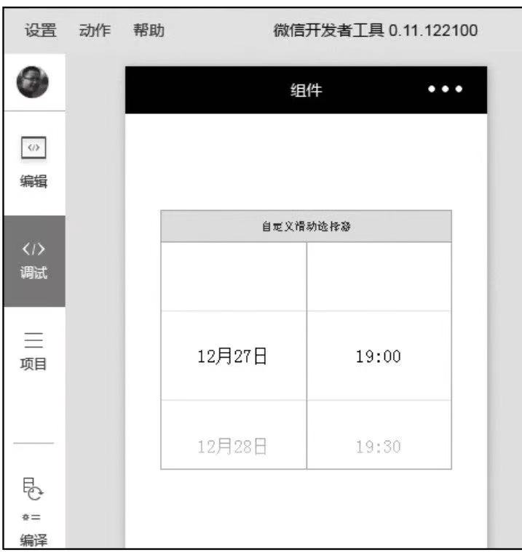
表单组件 – picker-view
<view class="custom-picker">
<view class="title">自定义滑动选择</view>
<picker-view indicator-style="height:80px; " bindchange="changeTime">
<picker-view-column>
<view class="cell" wx:for="{{list}}" wx:key="index"> {{item.date}} </view>
</picker-view-column>
<picker-view-column>
<block wx:for="{{list}}" wx:key="{{index}}" wx:if="{{item.selected}}">
<view class="cell" wx:for="{{item.times}}" wx:for-index="subIndex" wx:for-item="subItem"
wx:key="subIndex"> {{subItem.time}} </view>
</block>
</picker-view-column>
<picker-view>
</view>
.custom-picker { top : 100px; width :80%; margin: 0 auto; margin-top : 200rpx; border:solid 1px #ccc; }
.custom-picker .title { text-align:center; color:#444; padding : 20rpx; font-size:24rpx; background-color:#eee; border-bottom:solid 1px #ccc }
.custom-picker picker-view{ height:200px; } .custom-picker picker-view .cell {
text-align: center; line-height: 80px; }
.custom-picker picker-view-column { border-right:solid 1px #ccc; position:relative; left : 1px; }
Page( {
data : {
list : [
{ date : '12月27日',selected : true, times : [{time : '19:00'}, {time : '19:30'}, {time : '20:00'}, {time :
'20:30'}, {time : '21:00'}] },
{ date : '12月28日',selected : false, times : [{time : '9:00'}, {time : '9:30'}, {time :
'10:00'}, {time : '10:30'}, {time : '11:00'}] },] },
// 日期改变时渲染对应时间
changeTime : function( e ) {
var index = e.detail.value[0],
// 只监控日期改变,时间改变忽略
list = this.data.list, i, d;
for ( i = 0; d = list[i]; ++i ) {
d.selected = i == index ? true : false; }
this.setData( this.data ) }
} );

Slide 35
表单组件 – Input
<input/>是单行输入框，用于收集用户信息。根据不同的type属性值，输入字段拥有很多形式，与HTML不同的是小程序中的<input/>类型没有按钮类型，都是与输入相关的类型：
value：输入框的初始内容。
type:input的类型，有效值为：text、number、idcard、digit、time、date。
password：是否显示密码类型，默认为false。
placeholder：输入框为空时的占位符。
placeholder-style：指定placeholder的样式。
placeholder-class：指定placeholder的样式类，默认值为input-placeholder。
disabled：是否禁用，默认为false。
maxlength：最大输入长度，设置为0的时候不限制最大长度，默认值为140。
cursor-spacing：指定光标与键盘的距离，单位px。取input距离底部的距离和cursor-spacing指定的距离的最小值作为光标与键盘的距离。
auto-focus：自动聚焦，拉起键盘（开发工具暂不支持）。页面中只能有一个<input/>或<textarea/>设置auto-focus属性。
focus：获取焦点（开发工具暂不支持），默认为false。
bindinput：当键盘输入时，触发input事件，event.detail = {value: value}，处理函数可以直接return一个字符串，将替换输入框的内容。
bindfocus：输入框聚焦时触发，event.detail={value:value}。
bindblur：输入框失去焦点时触发，event.detail={value:value}。
bindconfirm：点击完成按钮时触发，event.detail={value: value}。

Slide 36
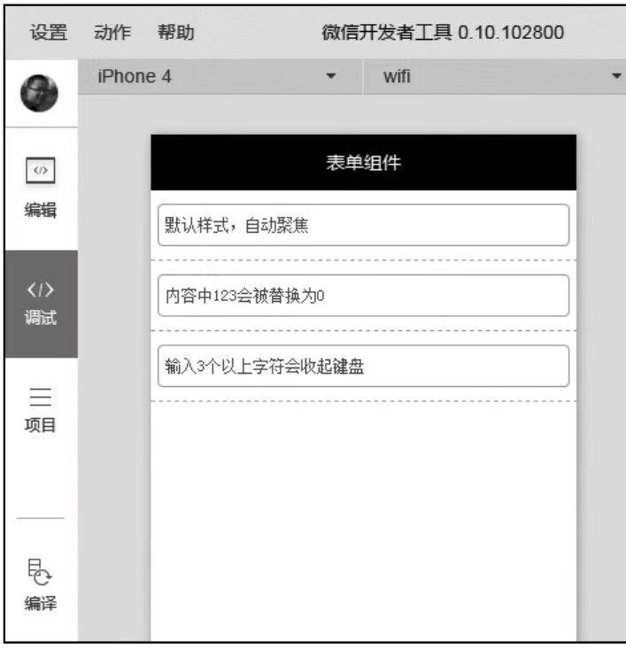
基础组件 – Input
​​<view class="section">
<input placeholder="默认样式，自动聚焦" auto-focus />
</view>
<view class="section">​​​​
<input placeholder="内容中123会被替换为0" bindinput="changeValue" type="number" maxlength="20" />
</view>
<view class="section">
<input placeholder="输入3个以上字符会收起键盘" bindinput="hideKeyboard" type="number" />
</view>
.section { font-size : 12px; padding : 10px 5px; border-bottom: dashed 1px​​​​ #cecece; }
.section input { border: solid 1px #ccc; padding : 0 5px; background-color: #fff; border-radius: 4px; height : 30px; }​​​​
Page({
changeValue : function( e ) {
console.log( e.detail );
var value = e.detail.value,
pos = e.detail.cursor, left;
// 计算光标位置​​​​
if ( pos ! = -1 ) {
// 光标在中间位置​​​​
left = value.slice( 0, pos );
//修改后光标位置要随之变化​​​
pos = left.replace( /123/g, '2' ).length;}​​
return {value : e.detail.value.replace(/123/g, '2' ), cursor : pos​​​​ }​​​​ },
hideKeyboard : function( e ) {
if ( e.detail.value.length >= 3 )
{//调用关闭键盘API​​​​ wx.hideKeyboard();}​​​}​​​
​});​​

Slide 37
表单组件 – textArea
<textarea/>是多行输入框，与HTML中多行输入框不一样的是，小程序中<textarea/>是一个自闭合标签，它的值需要赋值给value属性，而不是被标签包裹。
value：输入框的初始内容。
placeholder：输入框为空时的占位符。
placeholder-style：指定placeholder的样式。
placeholder-class：指定placeholder的样式类，默认值为textarea-placeholder。
disabled：是否禁用，默认为false。
maxlength：最大输入长度，设置为0的时候不限制最大长度，默认值为140。
auto-focus：自动聚焦，拉起键盘（开发工具暂不支持）。页面中只能有一个<input/>或<textarea/>设置auto-focus属性。
focus：获取焦点（开发工具暂不支持），默认为false。
auto-height：是否自动增高，设置auto-height时，style.height不生效，初始状态默认为一行高度。
fixed：如果textarea是在一个position:fixed的区域，需要显示指定属性fixed为true，默认值为false。
cursor-spacing：指定光标与键盘的距离，单位px。取textarea距离底部的距离和cursor-spacing指定的距离的最小值作为光标与键盘的距离。默认值为0.
bindinput：当键盘输入时，触发input事件，event.detail = {value: value}, bindinput处理函数的返回值并不会反映到textarea上。
bindinput：除了date/time类型外的输入框，当键盘输入时，触发input事件，event.detail={value:value, cursor：光标位置}，处理函数可以直接return一个字符串，替换输入框的内容。□bindfocus：输入框聚焦时触发，event.detail={value:value}。□bindblur：输入框失去焦点时触发，event.detail={value:value}。
bindlinechange：输入框行数变化时调用，首次渲染时也会触发，event.detail = {height:0, heightRpx:0, lineCount:0 };
bindconfirm：点击完成时，触发confirm事件，event.detail={value: value}。

Slide 38

表单组件 – textArea
<view class="section">​​​​
<textarea bindblur="getValue" placeholder="请输入文案"​​ placeholder-class="textarea-holder"/>
​​​​</view>
​​​​.section { font-size : 12px; padding : 10px 5px; border-bottom: dashed 1px​​​​ #cecece; }
​​​​.section textarea { border : solid 1px #ccc; padding : 5px; background-color:​​​​ #fff; border-radius: 4px; height : 50px; }​​​​
.section .textarea-holder { color : red; }
​​​​Page( {​​​​
getValue : function( e ) {​​​​
// 由于没有bindinput可以用blur代替​​​​
console.log( e.detail.value );​​​​ }
​​​​} );​​

Slide 39
表单组件 – Button
<button/>组件按钮除了在应用中提供交互功能，按钮的颜色也承载了应用的引导作用，通常在一个程序中一个按钮至少有3种状态：默认点击（default）、建议点击（primary）、谨慎点击（warn）。
当<button/>被<form/>包裹时，可以通过设置form-type属性触发表单对应的事件:
size：表示按钮的大小，有效值为default、mini，默认值为default。
type：按钮的样式类型，有效值为primary、default、warn，默认值为default。
plain：按钮是否镂空，背景色透明，默认值为false。
disabled：是否禁用，默认值是false。
loading：名称前是否带loading图标，默认值为false。通常在表单提交过程中或者按钮点击后等待反馈时，就需要打开loading让户有感知。
form-type：用于<form/>组件，有效值为submit、reset，点击一个位于<form/>中且设置了form-type的<button/>时，会触发<form/>的submit事件或reset事件。
hover-class：指定按钮按下去的样式类。当hover-class="none"时，没有点击态效果，默认值为button-hover。button-hover的默认样式为{ background-color: rgba(0, 0, 0, 0.1); opacity: 0.7 }，如果想进行系统级修改可以直接覆盖这个样式。
hover-start-time：按住后多久出现点击态，单位毫秒，默认值50。
hover-stay-time：手指松开后点击态保留时间，单位毫秒，默认值400。button大部分属性都和样式有关，一些属性外的特殊样式大家也可以通过设置wxss来实现。

Slide 40
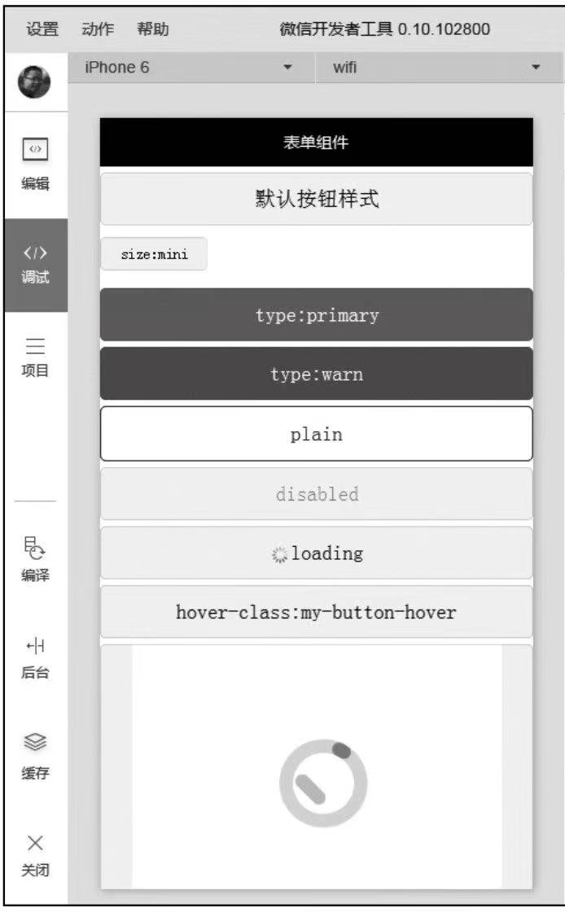
表单组件 – Button
<button>默认按钮样式</button>
<button size="mini">size:mini</button>
<button type="primary">type:primary</button>
<button type="warn">type:warn</button>
<button plain>plain</button>
<button disabled>disabled</button>
<button loading>loading</button>​​​
​<! -- 按钮按下去后会变成红色 -->
​​​​<button hover-class="my-button-hover">hover-class:my-button-hover</button>​​​
​<! -- 嵌套多媒体的自定义按钮 -->
​<button>​​​​<image src="http://img.zcool.cn/community/0196df5649343c6ac7251c9471d1e1.gif" />​​​​</button>
button { margin : 5px 0; }​​​​.my-button-hover { background-color: red; color : #fff; }​​

Slide 41
表单组件 – Form
<form/>是本章最后一个也是本章最关键的一个组件，它用于嵌套本章其他组件，使之形成表单。
当触发<form/>submit方法时，<form/>能将组件内用户输入的<switch/>、<input/>、<checkbox/>、<slider/>、<radio/>、<picker/>数据按组件name属性进行组装，作为参数传递给submit方法。通过这种方式，我们可以利用<form/>很方便地获取表单数据同后台进行交互。
report-submit：是否返回formId, formId用于发送模板消息，默认值为false。
bindsubmit：携带form中的数据触发的submit事件，与<button/>的form-type属性配合使用，event.detail={value: {'name': 'value'}, formId : ‘’}。
bindreset：表单重置时触发reset事件，与<button/>的form-type属性配合使用。

Slide 42
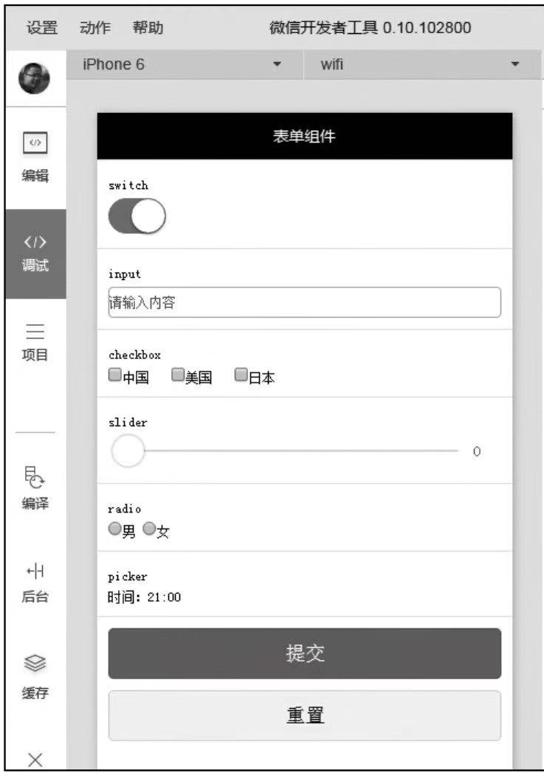
表单组件 – Form
<form bindsubmit="submit" bindreset="reset">
<view class="section">
<view class="title">switch</view>​​<switch name="myswitch" />​​
</view>
<view class="section">
<view class="title">input</view><input name="myinput" placeholder="请输入内容" value="{{textvalue}}" />
</view>
<view class="section">
<view class="title">checkbox</view>​​
<checkbox-group name="mycheckbox">
<label><checkbox value="1" />中国</label>
<label><checkbox value="2" />美国</label>
<label><checkbox value="3" />日本</label>
</checkbox-group>
</view>
<view class="section">
<view class="title">slider</view>​​<slider name="myslider" show-value />​​
</view>
<view class="section">
<view class="title">radio</view>
<radio-group name="myradio">
<label><radio value="0" />男​​<radio value="1" />女​​</label>
</radio-group>
</view>
<view class="section">
<view class="title">picker</view>
<picker value="{{index}}" range="{{times}}" bindchange="changePicker">
<view>​​ 时间：{{times[index]}}​​ </view>​​
</picker>
</view>
<view class="section">
<button type="primary" form-type="submit">提交</button>
<button form-type="reset">重置</button>
</view>​​
</form>
.section { font-size: 12px; padding : 10px; border-top : solid 1px #eee; }
​​.section input { border : solid 1px #ccc; border-radius: 4px; }​​
.section button { margin-bottom : 10px; }​​
.section label { margin-right : 20px; }​​
.section .title{ margin: 5px 0; }​​
Page( {​​
data : {​​
times : [​​ '20:00'，​​ '20:30'，​​ '21:00'，​​ '21:30'，​​ '22:00'​​ ]，​​
index : 3​​
}，​​
//时间选择器切换时，修改对应值​​
changePicker : function( e ) {​​
this.setData( {​​ index : e.detail.value​​ } );​​
}，​​
//点击提交时打印当前输入数据​​
submit : function( e ) {​​
onsole.log( e.detail.value );​​
}，​​
//重置表单​​
reset : function( e ) {​​
console.log( ’已经重置对象’ )​​
}​
​ } );​​

Slide 43
目录
组件定义和属性
视图容器
基础组件
表单组件
导航组件
媒体组件
地图组件
画布组件
作业

Slide 44
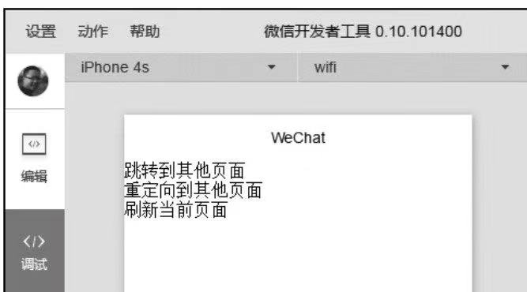
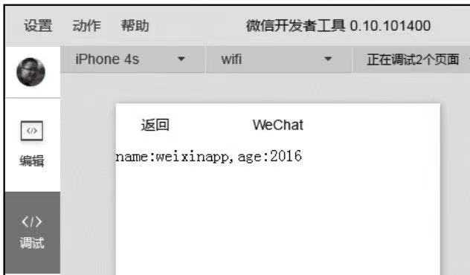
导航组件 – Navigator
<navigator/>是小程序中的页面链接，其作用和HTML中超链接标签一样，主要控制页面的跳转。
url：应用内跳转链接。链接地址为需要跳转页面的相对地址。
redirect：跳转行为是否为重定向，如果为true，则跳转时会关闭当前页面。默认值为false。
open-type：可选值‘navigate'、'redirect'、'switchTab'，对应于wx.navigateTo、wx.redirect-To、wx.switchTab的功能，默认值为navigate。
hover-class：点击时的样式类，当hover-class="none"时，没有点击效果。默认值为navigator-hover。navigator-hover默认为{background-color:rgba(0, 0, 0, 0.1); opacity: 0.7; }
Page 1
<navigator url="../recevie/recevie? name=weixinapp&time=2016">​​​​
跳转到其他页面​​​​</navigator>
​​​​<navigator url="../recevie/recevie? name=weixinapp" hover-class="myhover"​​​​ redirect>​​​​ 重定向到其他页面​​​​</navigator>
​​​​<navigator url="../navigator/navigator? name=weixinapp" hover-class="myhover"​​​​ redirect>
Page 2​​​​
​​​​​​<view>​​​​ name:{{query.name}}, age:{{query.time}}​​​​</view>​​​​
Page 2
Page( {​​​​ data : {​​​​ query : {}​​​​ }，​​​​
onLoad : function( query ) {​​​​
/＊ 框架已将参数转化为onLoad参数 ＊/​​​​
this.data.query = query;​​​​ this.setData( this.data );​​​​ }​​​​} );

Slide 45
目录
组件定义和属性
视图容器
基础组件
表单组件
导航组件
媒体组件
地图组件
画布组件
作业

Slide 46
媒体组件 – Image
image一个应用中图片是必不可少的。小程序中的<image/>除了可以显示图片外，还提供了图片的裁剪、缩放模式属性，这大大丰富了<image/>的显示能力。<image/>默认宽度为300px，默认高度为225px：
src：图片资源地址。可以是网络地址，也可以是本地图片的相对地址。
mode：图片的裁剪、缩放模式。默认值为“scaleToFill”。
binderror：当错误发生时，发布到App Service的事件名，事件对象event.detail={errMsg : 'something wrong’ }。
bindload：当图片载入完毕时，发布到App Service的事件名，事件对象event. detail={height:’图片高度px', width:’图片宽度px’}。
mode属性有一共有13种裁剪模式，其中4种是缩放模式，9种是裁剪模式。
缩放模式：
scaleToFill：不保持纵横比缩放图片，使图片的宽高完全拉伸至填满image元素。
aspectFit：保持纵横比缩放图片，使图片的长边能完全显示出来。也就是说，可以完整地将图片显示出来。
aspectFill：保持纵横比缩放图片，只保证图片的短边能完全显示出来。也就是说，图片通常只在水平或垂直方向是完整的，另一个方向将会发生截取。
widthFix：宽度不变，高度自动变化，保持原图宽高不变，这时图片原有高度样式会失效。
裁剪模式：
top：不缩放图片，只显示图片的顶部区域。
bottom：不缩放图片，只显示图片的底部区域。
center：不缩放图片，只显示图片的中间区域。
left：不缩放图片，只显示图片的左边区域。
right：不缩放图片，只显示图片的右边区域。
top left：不缩放图片，只显示图片的左上边区域。
top right：不缩放图片，只显示图片的右上边区域。
bottom left：不缩放图片，只显示图片的左下边区域。
bottom right：不缩放图片，只显示图片的右下边区域。

Slide 47
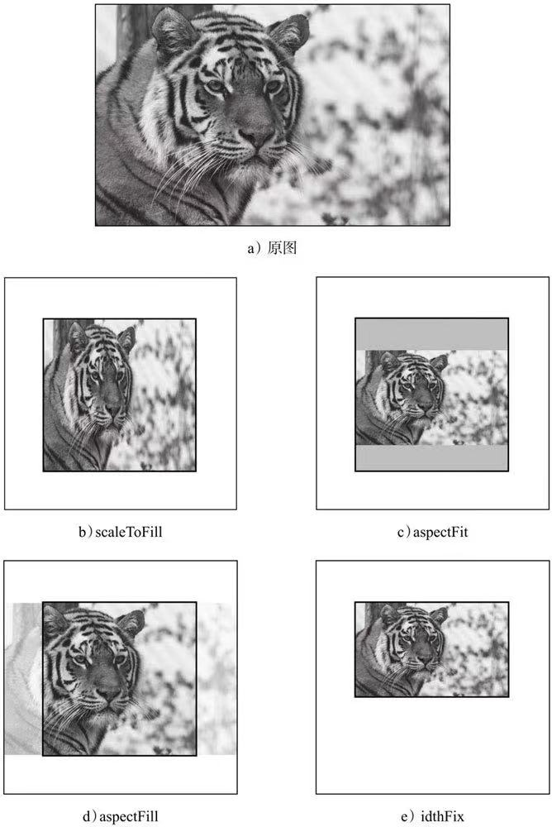
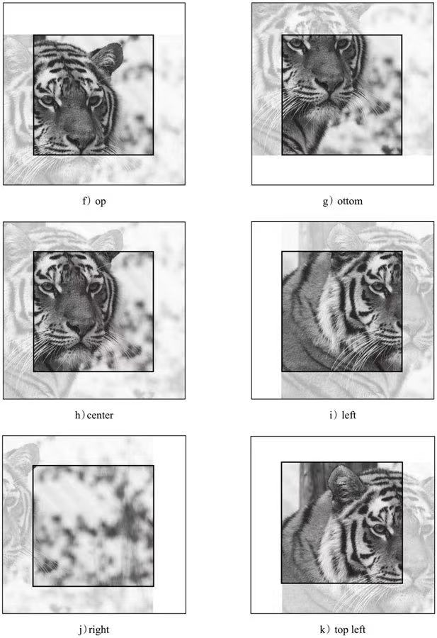
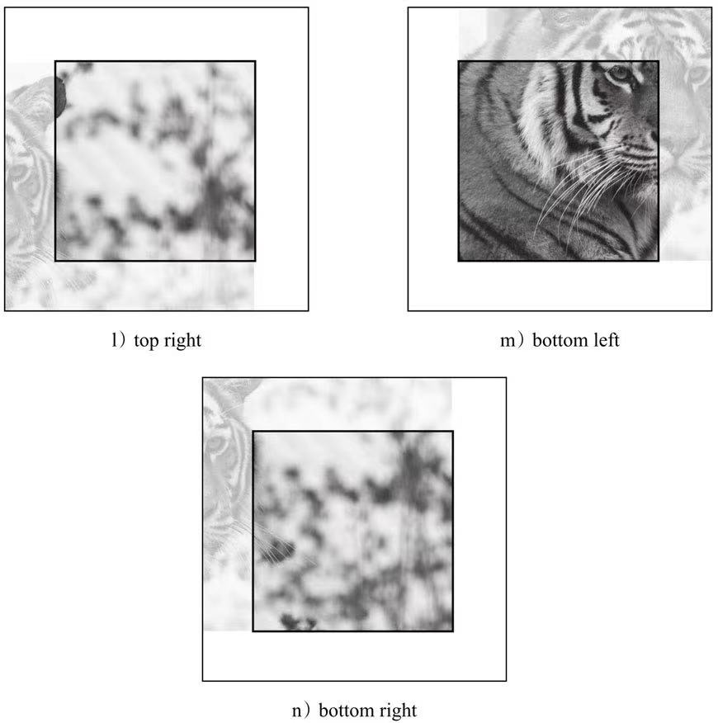
媒体组件 – Image
使用一张原图大小为720px×450px的图，和大小为300px×300px的image组件为大家展示不同模式下的显示效果。
己

Slide 48
媒体组件 – Audio
小程序运行在页面中直接嵌入的音频组件，官方系统为其提供了一套默认的组件样式，我们也可以通过修改属性或调用API封装自己的音频UI组件，<audio/>属性如下：
src：要播放音频的资源地址。可以是网络音频地址或本地音频文件相对路径。
loop：是否循环播放，默认值为false。
controls：是否显示默认控件，默认值为true。
poster：默认控件上的音频封面的图片资源地址，如果controls属性值为false则poster无效。
name：默认控件上的音频名字，如果controls属性值为false则name无效。默认值为“未知音频”。
author：默认控件上的作者名字，如果controls属性值为false则author无效。默认值为“未知作者”。
binderror：当发生错误时触发error事件，detail = {errMsg: MediaError.code}。MediaError.code有以下类型：
●MEDIA_ERR_ABORTED：获取资源被用户禁止。
●MEDIA_ERR_NETWORD：网络错误。
●MEDIA_ERR_DECODE：解码错误。
●MEDIA_ERR_SRC_NOT_SUPPOERTED：不合适资源。
bindplay：当开始/继续播放时触发play事件。
bindpause：当暂停播放时触发pause事件。
bindtimeupdate：当播放进度改变时触发timeupdate事件，detail = {currentTime, duration}。
bindended：当播放到末尾时触发ended事件。

Slide 49
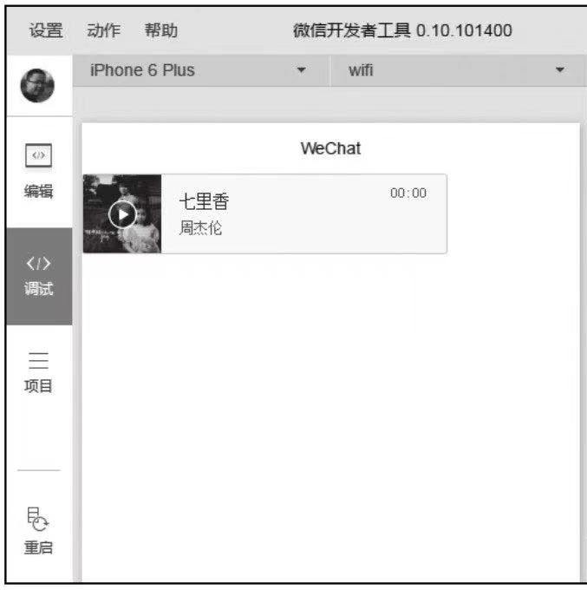
媒体组件 – Audio
<audio poster="{{myaudio.poster}}" src="{{myaudio.src}}"​​​​ name="{{myaudio.name}}" author="{{myaudio.author}}"​​​​ controls loop action="{{myaudio.action}}">​​​​
</audio>​​​​
Page( {​​​​ data : {​​​​
myaudio : {
src : './resource/qilixiang.mp3'，​​​​
poster : 'http://www.yoka.com/dna/pics/ba1c1117/42/d3551ec1c17cadcddc1.jpg'，​​​​
name : ’七里香’，​​​​
author : ’周杰伦’​​​​ }​​​​ }​​​​} );​​

Slide 50
媒体组件 – Video
小程序中允许我们简单嵌入视频，和audio组件相比，它能提供的属性少了很多，只能设置视频源，监听加载错误。<video/>默认宽度为300px，高度为225px：
src：要播放视频的资源地址。
controls：是否显示默认播放控件（播放/暂停按钮、播放进度、时间），默认为true。
danmu-list：弹幕列表。
danmu-btn：是否显示弹幕按钮，只在初始化时有效，不能动态变更，默认为false。
enable-danmu：是否展示弹幕，只在初始化时有效，不能动态变更，默认为false。
autoplay：是否自动播放，默认为false。
bindplay：当开始/继续播放时触发play事件。
bindpuase：当暂停播放时触发pause事件。
bindended：当播放到末尾时触发ended事件。
bindtimeupdate：播放进度变化时触发，event.detail = {currentTime: ’当前播放时间’}。触发频率应该在250ms一次。
objectFit：当视频大小与video容器大小不一致时，视频的表现形式。contain：包含，fill：填充，cover：覆盖，默认值为contain。

Slide 51
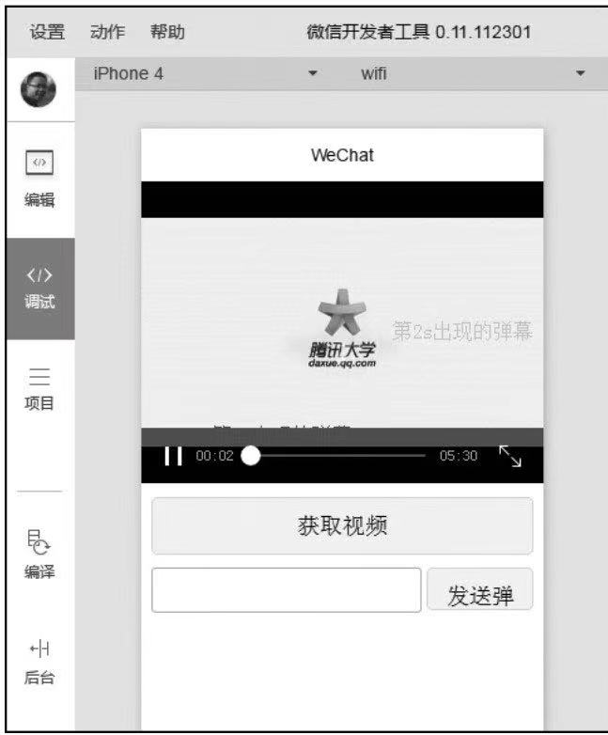
媒体组件 – Video
<view class="video">
<video id="myVideo" src="{{src}}" danmu-list="{{danmu}}" enable-danmu​​​​controls></video>​​​​
<view class="action">
<button bindtap="getVideo">获取视频</button>
<view class="danmu">
<input type="text" value="{{danmuText}}" bindblur="setInputValue" />
<button bindtap="sendDanmu">发送弹幕</button>​​​​
</view>
</view>​​​​
</view>
.video video { width : 100%; height : 562.5rpx; }​​​​
.video .action { padding : 20rpx; }​​​​
.video .action .danmu { margin-top: 10px; position: relative; padding-right :​​​​210rpx; height : 80rpx; }
​​​​.video .action .danmu input { border : solid 1px #ccc; height : 80rpx; padding :​​​​0 10rpx; border-radius: 3px; }​​​​
.video .action .danmu button { width : 200rpx; position: absolute; right : 0;​​​​bottom : 0; height : 80rpx; }
​​​​Page( {​​​​
data : {​​​​
src : 'http://wxsnsdy.tc.qq.com/105/20210/snsdyvideodownload? filekey=3028020​​​​1010421301f0201690402534804102ca905ce620b1241b726bc41dcff44e00204012882540400&bizid=1023&hy=SH&fileparam=302c020101042530230204136ffd93020457e3c4ff02024ef202031e8d7f02030f42400204045a320a0201000400'，​​​​
//设置弹幕​​​​
danmu : [{​​​​text : ’第1s出现的弹幕’, color : ‘#ff0000’，​​​​time : 1}, {​​​​ text : ’第2s出现的弹幕’, color : '#00ff00’, time : 2​​​​}​​​​ ]，​​​​
danmuText : ''​​​​ }，​​​​
onReady : function() {​​​​
//获取videon上下文videoContext对象​​​​
this.videoContext = wx.createVideoContext( 'myVideo' );​​​​ }，
​​​​
getVideo : function() {​​​​
var self = this;​​​​
//从本地或相机选择视频​​​​
wx.chooseVideo( {​​​​ success : function( res ) {​​​​ self.setData( {​​​​ maxDuration : 60，​​​​ src : res.tempFilePath​​​​ } );​​​​ }​​​​ } );​​​​
setInputValue : function( e ) {​​​​ // 同步数据​​​​ this.setData( {​​​​ danmuText : e.detail.value​​​​ } );​​​​ }，​​​​
//发送弹幕​​​​ s
SendDanmu : function() {​​​​
var danmuText = this.data.danmuText;​​​​ console.log( this.videoContext );​​​​ this.videoContext.sendDanmu( {​​​​ text : danmuText，​​​​ color : '#ff0000'​​​​ } );​​​​ // 发送弹幕后清空输入框​​​​ this.setData( {​​​​ danmuText : ''​​​​ } );​​​​ }​​​​} );​​

Slide 52
目录
组件定义和属性
视图容器
基础组件
表单组件
导航组件
媒体组件
地图组件
画布组件
作业

Slide 53
地图组件 – MAP
移动应用中地图是必不可。由于需要适配三端，在小程序中我们不能使用<map/>组件以外的地图插，通过地图我们可以很直观地表现出地理信息：
latitude：中心纬度。
longitude：中心经度。
scale：缩放级别，默认为16。
markers：标记点，用于在地图上显示标记的位置，不能自定义图标和样式，每个标记点属性如下：
●id：标记点id, marker点击事件回调会返回此id。
●latitude：纬度，浮点数，范围-90～90，必填项。
●longitude：经度，浮点数，范围-180～180，必填项。
●title：标注点名。
●iconPath：显示的图标，项目目录下的图片路径，支持相对路径写法，必填项。
●rotate：旋转角度，顺时针旋转的角度，范围0～360，默认为0.
●alpha：标注的透明度，默认1，无透明。
●width：标注图标宽度，默认为图片实际宽度。
●height：标注图标高度，默认为图片实际高度。

Slide 54
地图组件 – MAP
polyline：路线，指定一系列坐标点，从数组第一项连线至最后一项，数组元素属性如下：
●points：经纬度数组，如：[{latitude:0, longitude:0}]，必填项。
●color：线的颜色，8位十六进制表示，后两位表示alpha值，如：#000000AA。
●width：线的宽度。
●dottedLine：是否为虚线，默认为false。
circles：圆，数组类型，在地图上显示圆，数组元素属性如下：
●latitude：纬度，浮点数，范围-90～90，必填项。
●longitude：经度，浮点数，范围-180～180必填项。
●color：描边的颜色，8位十六进制表示，后两位表示alpha值，如：#000000AA。
●fillColor：填充颜色，8位十六进制表示，后两位表示alpha值，如：#000000AA。
●radius：半径，必填项。
●strokeWidth：描边的宽度。
controls：控件。
●id：控件id，在控件点击事件回调会返回此id。
●position：控件在地图的位置，控件相对地图位置，必填项，position元素属性如下：○left：距离地图的左边界多远，默认为0。○top：距离地图的上边界多远，默认为0。○width：控件宽度，默认为图片宽度。○height：控件高度，默认为图片高度。
●iconPath：显示的图标，相对应用根目录路径的图片，必填项。
●clickable：是否可点击，默认不可点击。
include-points：缩放视野以包含所有给定的坐标点。
show-location：显示带有方向的当前定位点。
bindmarkertap：点击标记点时触发。
bindcontroltap：点击控件时触发。
bindregionchange：视野发生变化时触发。
bindtap：点击地图时触发。

Slide 55
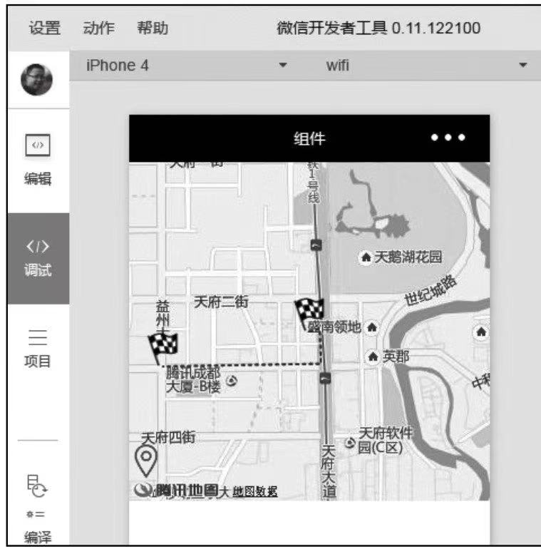
地图组件 – MAP
<map id="map" longitude="{{longitude}}" latitude="{{latitude}}" circles="{{circles}}" scale="14" control="{{controls}}"
bindcontroltap="controltap" markers="{{markers}}" bindmarkertap="markertap" polyline="{{polyline}}"
bindregionchange="regionchange" show-location style="width: 100%; height: 300px; "></map>
Page({​data:{
latitude: 30.5491861989,
longitude: 104.0680165911,
scale : 5,
// 设置标记点​​​​
markers:[{iconPath: "./images/flag.png", id: 0, latitude: 30.5491861989, longitude: 104.0680165911, width: 30,
height: 30}, {iconPath: "./images/flag.png", id: 1, latitude: 30.5468832218, longitude: 104.0568588833, width:
30, height: 30}​​​​ ],
// 设置路线​​​​
polyline:[{​points:[{longitude: 104.0680165911,
latitude: 30.5491861989}, {longitude: 104.0687752749, latitude: 30.5493485980}, {longitude: 104.0688698344,
latitude: 30.5470634483}, {longitude: 104.0568588833, latitude: 30.5468832218}​​​​ ], color:"#0000ffDD"，​​​​
width: 2, dottedLine: true​​​​ }],
// 设置2个图标
​​​​controls: [{​​​​ id: 1, iconPath: './images/location.png'，​​​​
position: {left: 0, top: 250, width: 30, height: 30}, clickable: true​​​​ }]​​​​ },
// 地图发生变化时触发​​​​
regionchange(e){// type可以区分是开始拖动还是结束拖动​​​​ console.log(e.type)​​​​ },
// 标记点点击时触发​​​​
markertap(e){ //根据标记点markerId区分​​​​ console.log(e.markerId)​​​​ },
// 点击controls设置的图标​​​​
controltap(e){// 通过markerId区分按钮​​​​console.log(e.controlId)​​​​ }​​​​})​​

Slide 56
目录
组件定义和属性
视图容器
基础组件
表单组件
导航组件
媒体组件
地图组件
画布组件
作业

Slide 57
画布组件 – CANVAS
<canvas/>主要用于绘制图形，相当于在页面放置了一块“画布”，可以在其中进行图形绘制。<canvas/>组件是一块无色透明区域，本身并没有绘制能力，它仅仅是图形容器，需要调用相关API来完成实际的绘图任务。<canvas/>组件默认宽度300px，高度225px，同一页面中的canvas-id不能重复。
canvas-id:canvas组件的唯一标识符。
disable-scroll：当在canvas中移动时，禁止屏幕滚动以及下拉刷新，默认为false。
bindtouchstart：手指触摸动作开始。
bindtouchmove：手指触摸后移动。
bindtouchend：手指触摸动作结束。
bindtouchcancel：手指触摸动作被打断，如来电提醒、弹窗。
bindlongtaop：手指长按500ms之后触发，触发了长按事件后进行移动不会触发屏幕的滚动。
binderror：当发生错误时触发error事件，detail={errMsg: 'something wrong’}。

Slide 58
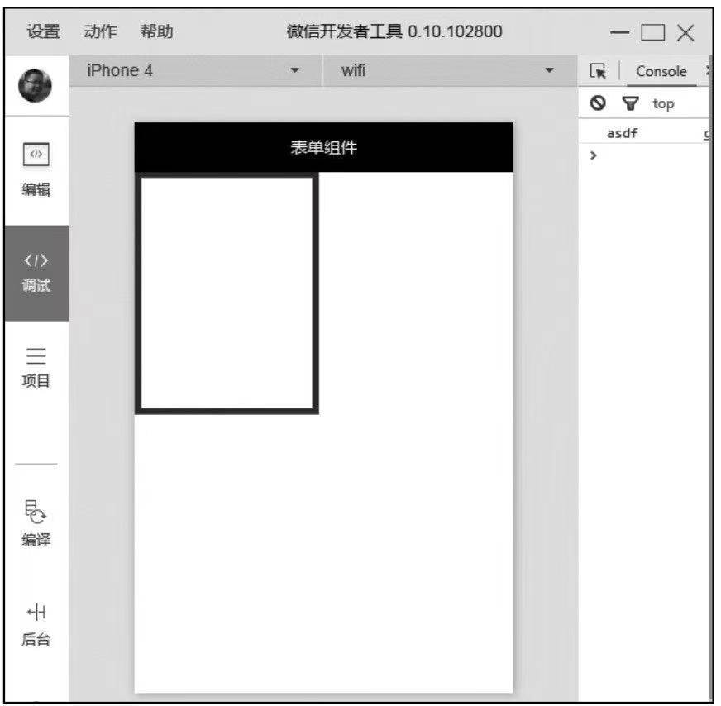
画布组件 – CANVAS
canvas canvas-id="myCanvas" style="width : 100%; height : 300px; "></canvas>
​​​​Page(
{​​​​ onReady : function() {​​​​
// 获取绘图上下文​​​​
var context = wx.createContext();​​​​
context.setStrokeStyle( "#0000ff" ); // 设置线条样式​​​​
context.setLineWidth( 5 );
// 设置线条宽度​​​​ context.rect(3, 2, 150, 200);
// 添加一个矩阵​​​​ context.stroke();
// 对当前路径进行描边​​​​
// 绘制图像​​​​
wx.drawCanvas({​​​​
canvasId : 'myCanvas'，​​​​ actions : context.getActions()​​​​
});​​​​
console.log( 'asdf' );​​​​ }
Notes:
https://bbs.huaweicloud.com/blogs/279930

Slide 59
目录
组件定义和属性
视图容器
基础组件
表单组件
导航组件
媒体组件
地图组件
画布组件
作业

Slide 60
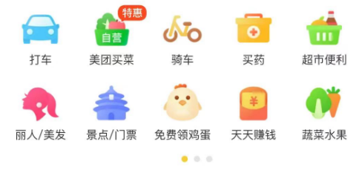
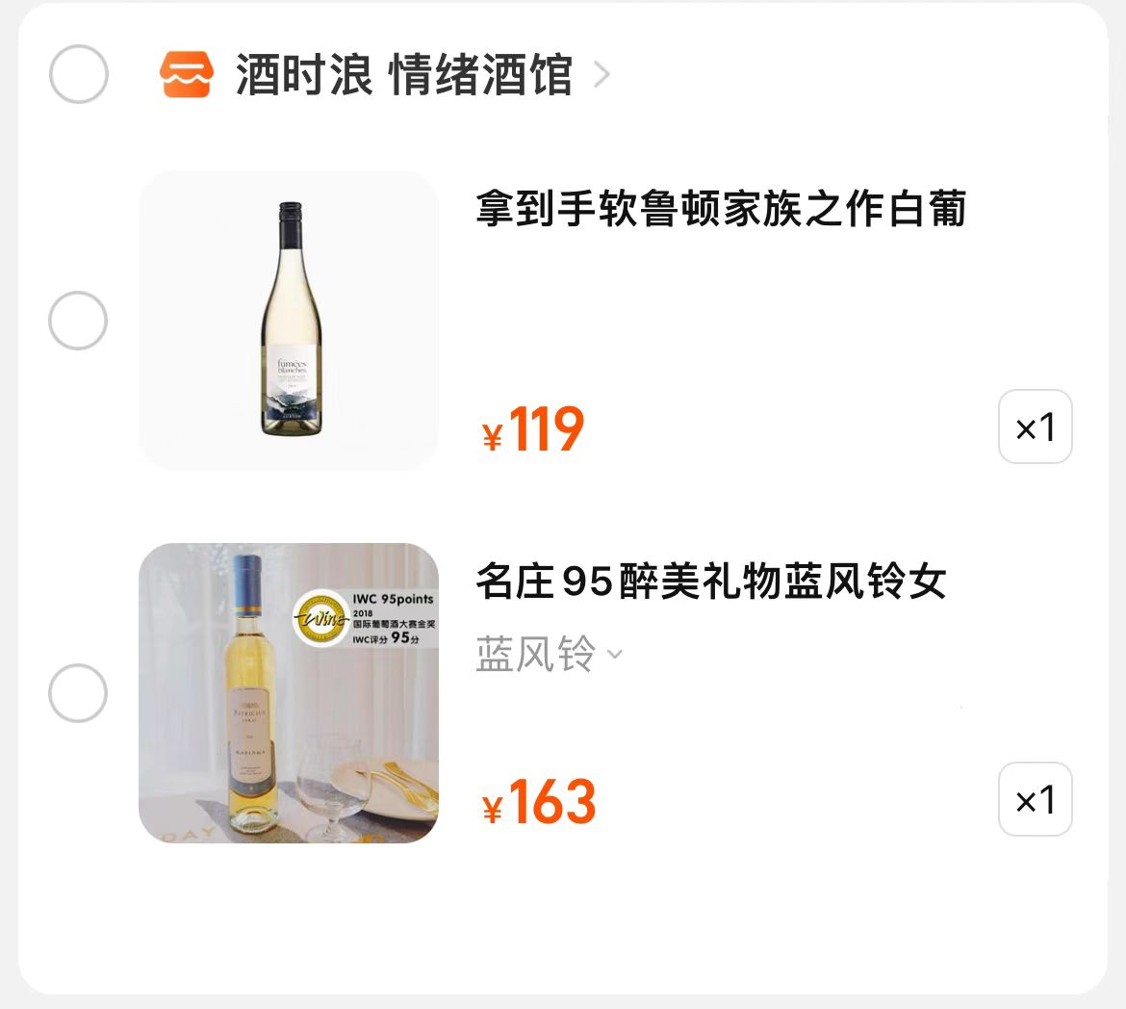
作业
请简单介绍盒子模型？
Css定位的类型有？区别是？
小程序的组件主要分为几类？分别包括哪些组件？
请用swiper和flex布局实现如下效果：
请用checkbox和flex实现购物车效果：
Notes:
小程序代码构成 | 微信开放文档 (qq.com)

Slide 61
Thanks!
- Yayun

